Slide 1
美盤中NQ和TXF的關係

Slide 2
岔開
岔開定義(一) : 計算NQ及TXF各自每N分鐘收盤價的變化率並標準化，若彼此的變化率相差大於特定值且兩者方向不同則認為產生岔開。
岔開定義(二) : 計算NQ及TXF價差每N分鐘的變化率，若變化率大於特定值則認為產生岔開。

Slide 3
D1 = 計算岔開的時間單位(分鐘)
D2 = TXF受影響的時間單位(分鐘)
岔開 = 0.8
D1\D1 | D2 = 1 |  | D2 = 15 |  | D2 = 30
D1 = 1 | Corr | 0.0179 | Corr |  | Corr |  | Corr
 | Beta | 0.0513 | Beta |  | Beta |  | Beta
 | R2 (%) | 0.3522 | R2 (%) |  | R2 (%) |  | R2 (%)
 | Acc (%) | 53.1027 | Acc (%) |  | Acc (%) |  | Acc (%)
D1 = 15 | Corr |  | Corr | 0.0058 | Corr | 0.0008 | Corr
 | Beta |  | Beta | 0.2462 | Beta | 0.3031 | Beta
 | R2 (%) |  | R2 (%) | 7.7653 | R2 (%) | 9.2113 | R2 (%)
 | Acc (%) |  | Acc (%) | 61.5804 | Acc (%) | 63.5642 | Acc (%)

Slide 4
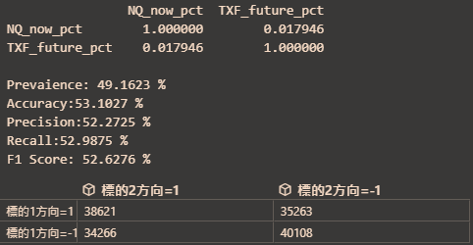
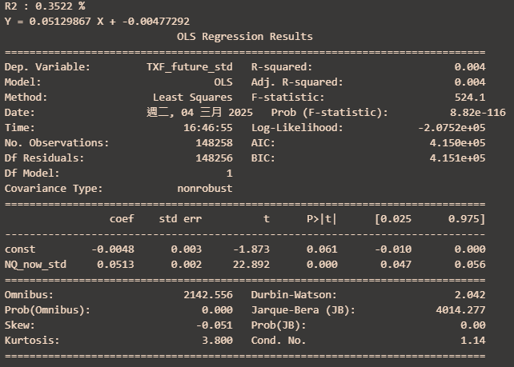
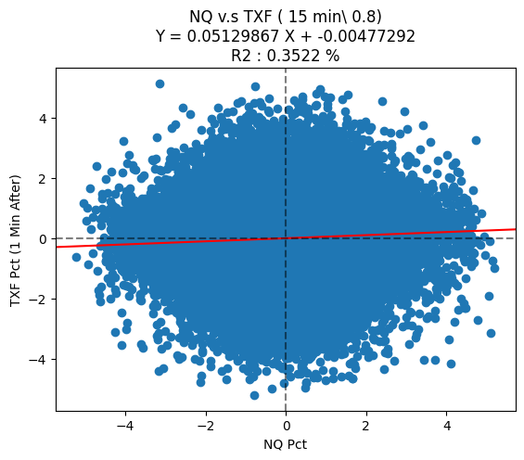
D1 = 1 / D2 = 1 / 岔開(一) = 0.8

Slide 5
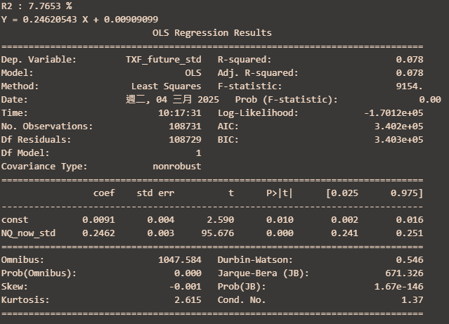
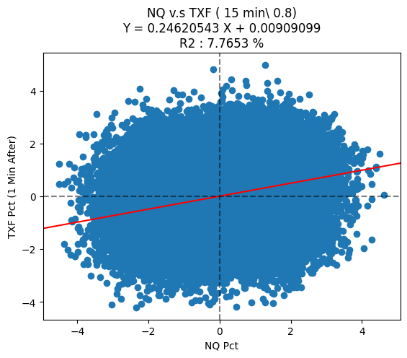
D1 = 15 / D2 = 15 /岔開(一) = 0.8

Slide 6
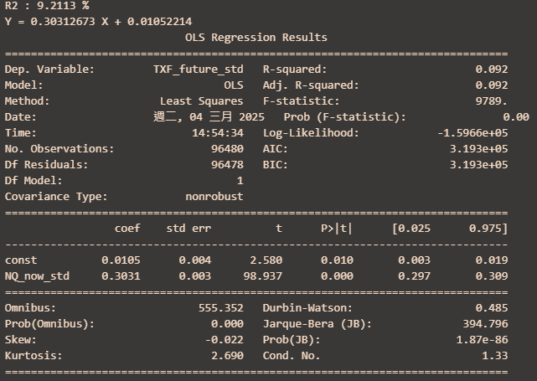
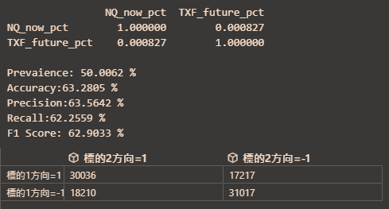
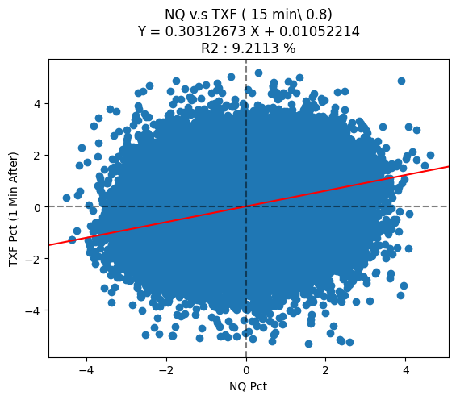
D1 = 15 / D2 = 30 /岔開(一) = 0.8

